Slide 1
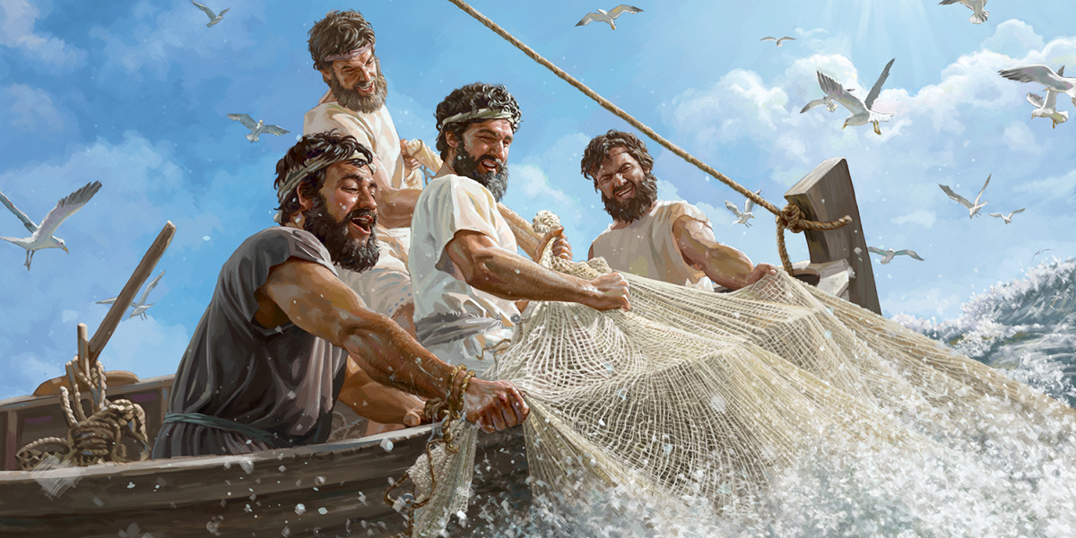
LAS BARCAS
DE GALILEA

Slide 2
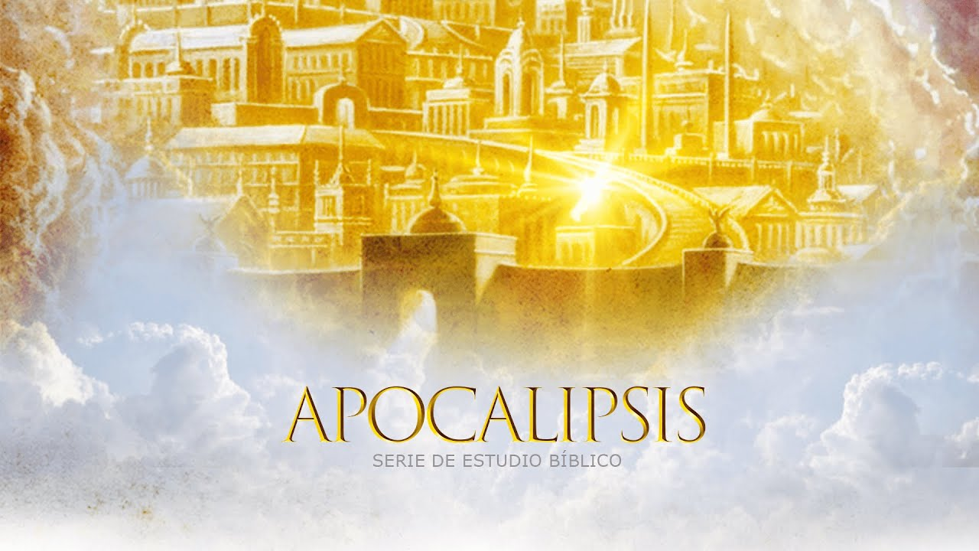

Slide 3
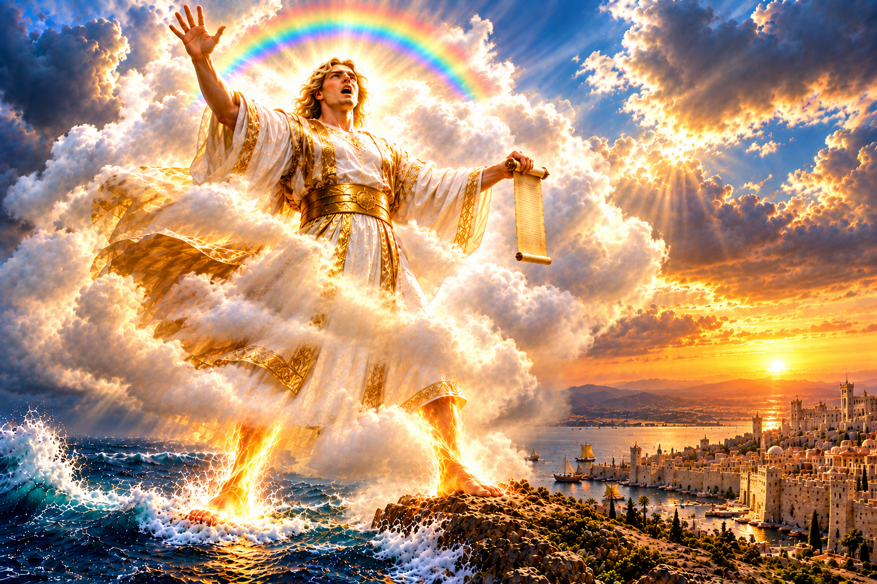
El ángel con el librito (Ap.10:1-11)
“Vi…”. Es una palabra frecuente en el libro, que nos recuerda que el apóstol es comunicador de las visiones que el Señor le dio, tocante a los últimos tiempos.
Ahora es “otro ángel fuerte”; la palabra que se traduce “otro” nos permite entender que es uno como el de 5:2. No obstante, como veremos, éste es descrito con prolijidad como un ángel de gran gloria: llega desde el cielo, envuelto en una nube, su rostro resplandece como el sol, sus pies parecen columnas de fuego; el un pie sobre el mar y el otro sobre la tierra nos habla de la amplitud de su autoridad, manifiesta también en la potencia de su voz (v.3).

Slide 4
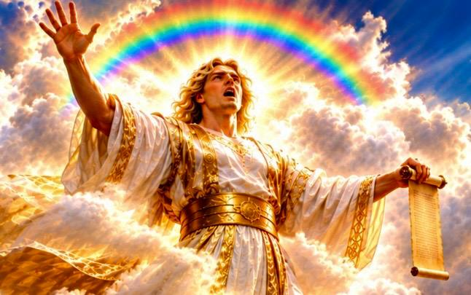
El arco iris sobre su cabeza lo presenta como un mensajero del Dios del pacto: En medio del juicio, Su fidelidad se mantiene firme. En el resonar de su voz como un rugido de león, hay respuestas resonantes de 7 voces tronantes cuyo mensaje Juan entiende y se apresta a escribir, pero una voz del cielo le ordenó: “Sella las cosas que los 7 truenos han dicho, y no las escribas.”
¿De qué naturaleza fueron esas palabras? No tenemos cómo saberlo, ni perderemos el tiempo en conjeturas; pero no podemos evitar evocar la antigua máxima: "Las cosas secretas pertenecen a Jehová nuestro Dios; mas las reveladas son para nosotros y para nuestros hijos para siempre, para que cumplamos todas las palabras de esta ley." (Dt.29:29).

Slide 5
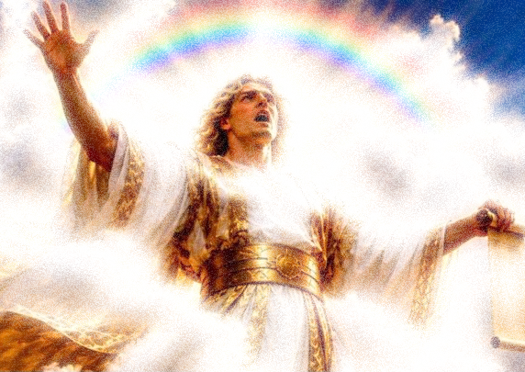
La atención de Juan se enfoca ahora sobre aquel ángel fuerte, que levanta solemnemente su mano al cielo para jurar “por el que vive por los siglos de los siglos, que creó el cielo y las cosas que están en él, y la tierra y las cosas que están en ella, y el mar y las cosas que están en él…”.
Estas palabras del ángel guardan relación con “su pie derecho sobre el mar, y el izquierdo sobre la tierra” (v.2); su potente voz es dirigida a toda la creación de Dios para anunciarle que “el tiempo no será mas” (v.6), y que varias versiones modernas nos lo aclaran, traduciendo: “ya no habrá dilación” (LBLA); “ya no habrá más demora” (NTV); “el plazo se ha cumplido” (BLP); “¡Se acabó el tiempo!” (RVC). Esto es confirmado por el anuncio de que cuando el séptimo ángel toque la trompeta que falta de sonar, “el misterio de Dios se consumará, como Él lo anunció a Sus siervos los profetas” (Dn.12:7).

Slide 6
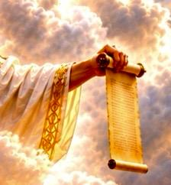
Este ángel fuerte, desde el principio de la visión, porta en una de sus manos “un librito abierto” (v.2). Se entiende que se refiere a un rollo de tamaño pequeño (no había entonces libros como los de esta época). Al expresar que está abierto indica que contiene una revelación disponible para ser conocida.
La voz del cielo que le ordenó no escribir lo que dijeron las 7 voces tronantes, otra vez instruye a Juan a que tome de la mano del ángel el librito. Juan se lo pide y el ángel se lo da y dispone que lo coma, anticipándole que le será amargo en el vientre, pero que en su boca será dulce como miel. El profeta Ezequiel, unos 680 años atrás, vivió una experiencia similar (Ez.2:8-3:3). No es una experiencia engañosa, es el deleite de recibir la Palabra de Dios, pero su duro efecto cuando su mensaje es de juicio y aflicción, cuando llega el momento de hacer saber que “¡Se acabó el tiempo!”

Slide 7
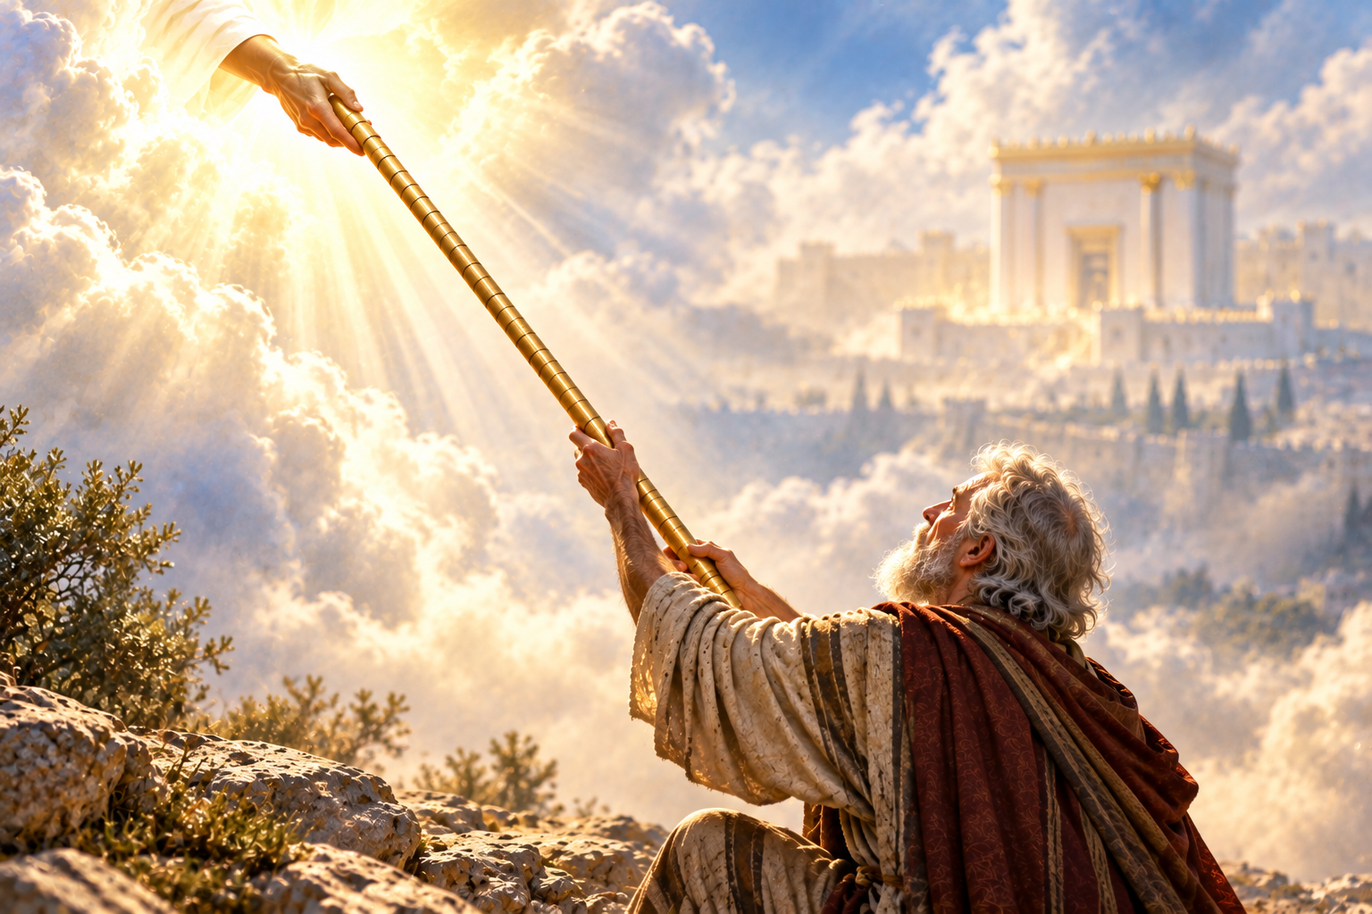
¿Medir el templo? (Ap.11:1,2)
Juan recibe del Señor una caña “semejante a una vara de medir” (6 codos), y se le ordena medir: “el templo de Dios, y el altar, y a los que adoran en él”. Al profeta Ezequiel también le fue dada una vara de medir, y en su profecía entrega medidas de todo (Ez.40-42).
La pregunta puede ser: ¿Cómo Juan podría medir el templo, si en el año 70 el emperador romano Tito destruyó a Jerusalén y a su templo?
Esta es otra demostración de la necesidad de atender a las simbología y a las visiones, para ir a la interpretación más posible. El Señor no está diciendo a Juan que salga de la isla de Patmos y que se pegue un viaje a Jerusalén para medir un templo que ya ni está.
Entonces, ¿de qué templo se nos está hablando aquí?

Slide 8
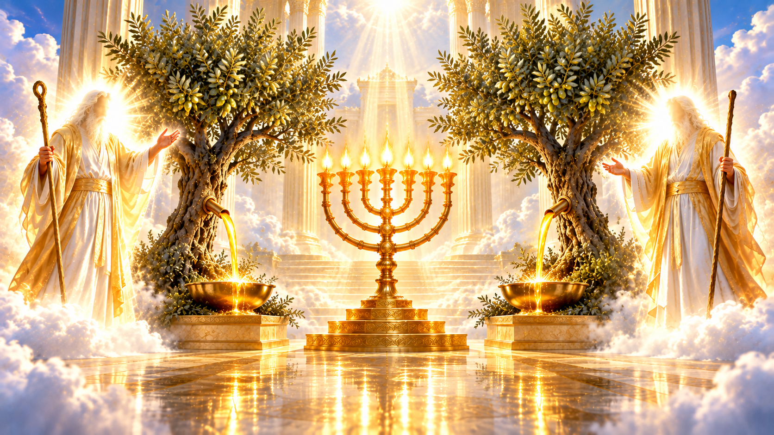
¿Dos testigos que son dos olivos? (Ap.11:3,4)
Esto nos lleva a Zac.4.3,11-14, algo más de 600 años atrás; él tiene una visión de dos olivos, uno a cada lado de un candelabro de oro, como el del lugar santo. Estos dos olivos vierten aceite con apariencia de oro, y el profeta pregunta a un gran ángel sobre la identidad de esos dos olivos, y le responde: “Estos son los dos ungidos que están delante del Señor de toda la tierra”. En Ap.11:3,4 se le habla a Juan de “dos testigos” que profetizarán, y se los identifica como “los dos olivos que están en pie delante del Dios de toda la tierra”. ¿Quiénes son estos dos testigos?
¿Dos testigos que son dos olivos? (Ap.11:3,4)
Esto nos lleva a Zac.4.3,11-14, algo más de 600 años atrás; él tiene una visión de dos olivos, uno a cada lado de un candelabro de oro, como el del lugar santo. Estos dos olivos vierten aceite con apariencia de oro, y el profeta pregunta a un gran ángel sobre la identidad de esos dos olivos, y le responde: “Estos son los dos ungidos que están delante del Señor de toda la tierra”. En Ap.11:3,4 se le habla a Juan de “dos testigos” que profetizarán, y se los identifica como “los dos olivos que están en pie delante del Dios de toda la tierra”. ¿Quiénes son estos dos testigos?

